Slide 1
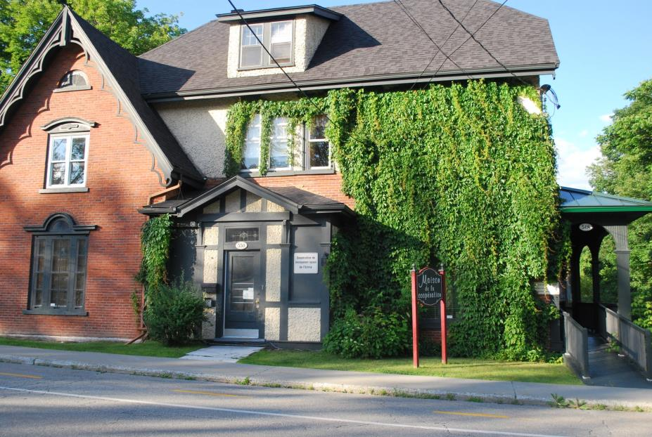
40 ans !

Slide 2
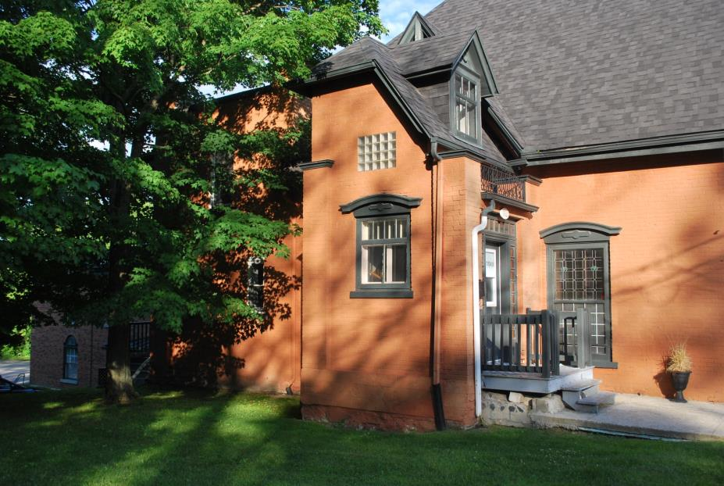

Slide 3
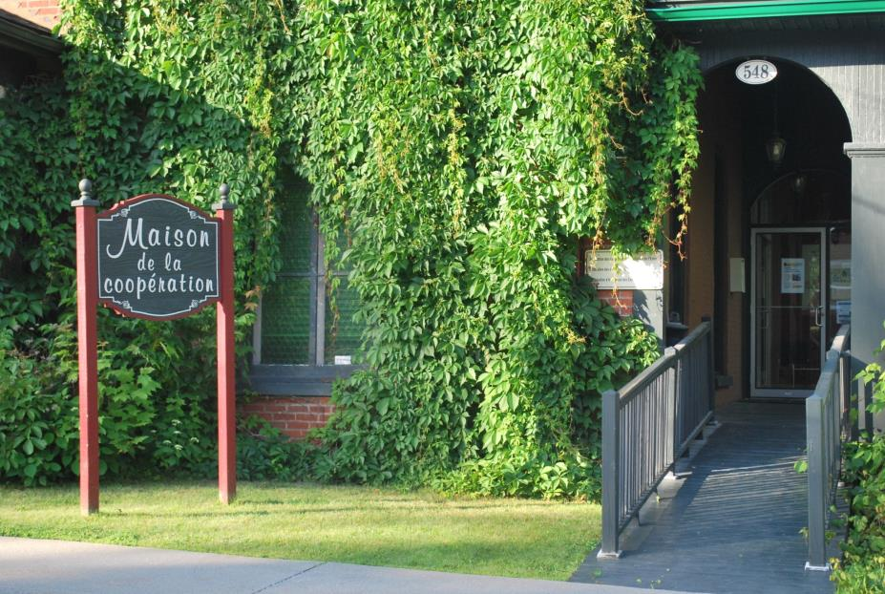

Slide 4
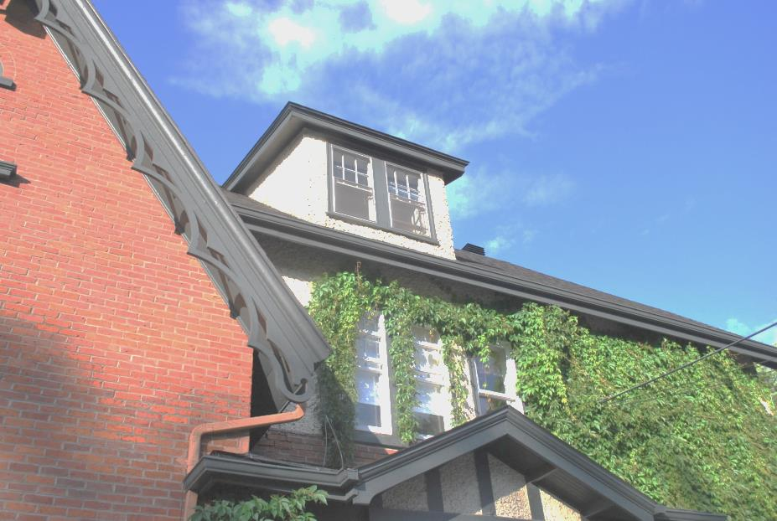
En date de son 40e anniversaire…
La coopérative compte 51 immeubles, quelques uns sont en attentes d’une cure de rajeunissement;

Slide 5
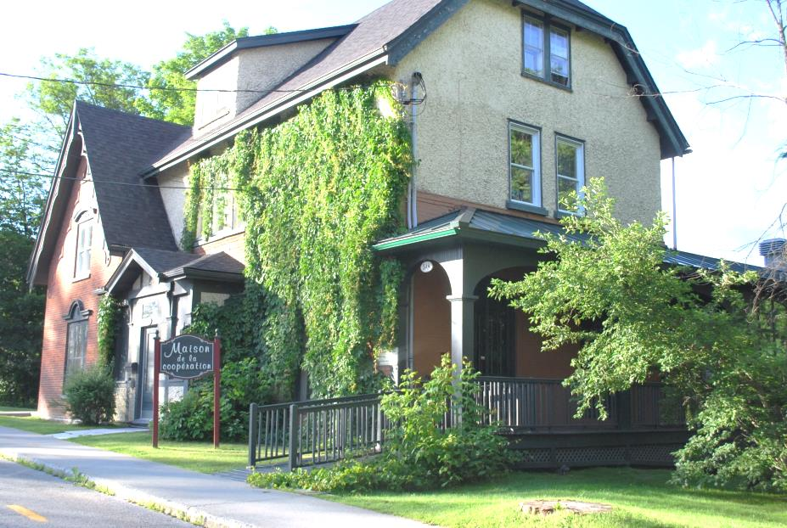
pour certains autres, leur acquisition récente sont en attentes de rénovations majeures.

Slide 6
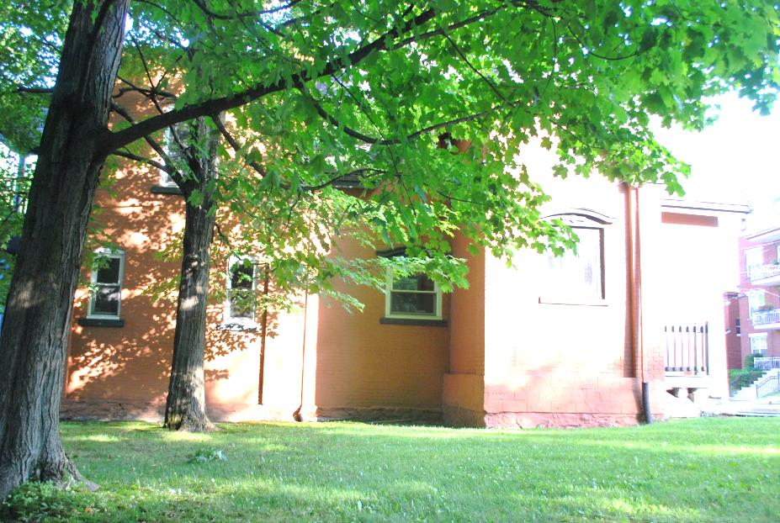
Cette présentation vous fera découvrir les
maisons et leur environnement…

Slide 7
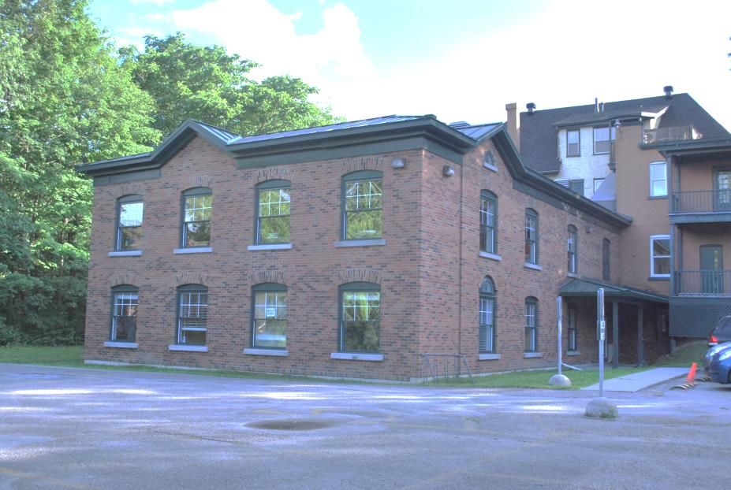
Des trésors cachés et des
espaces de rencontres des membres…

Slide 8
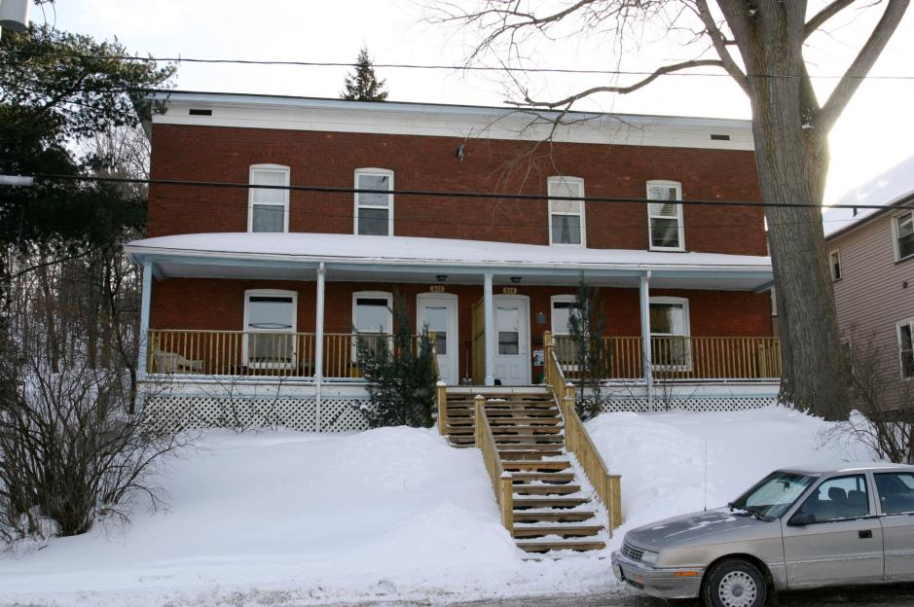
Maison AA – Le nid

Slide 9
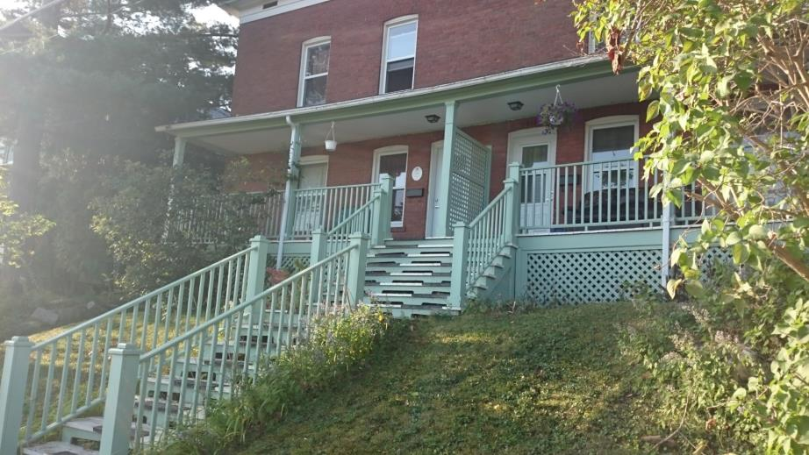
Maison AA – Le nid

Slide 10
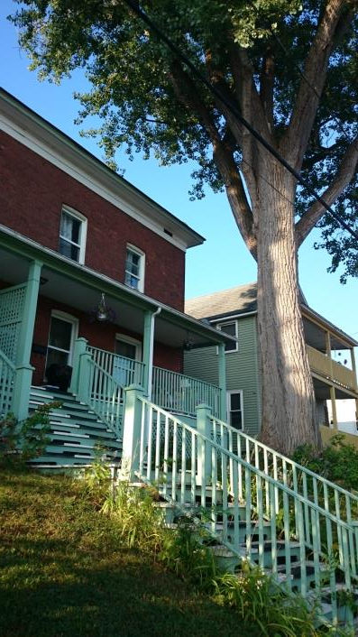
Maison AA – Le nid

Slide 11
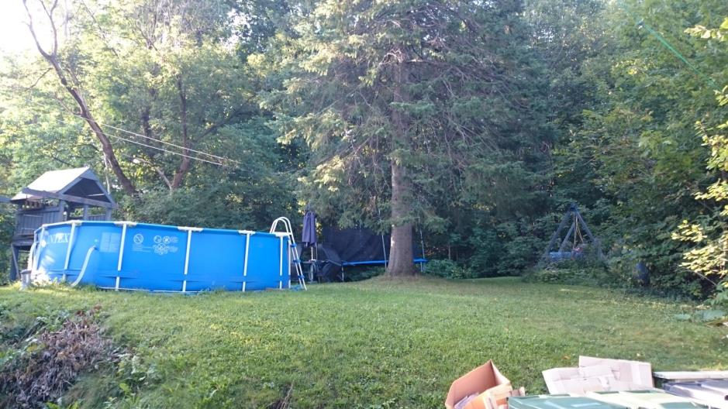
Maison AA – Le nid

Slide 12
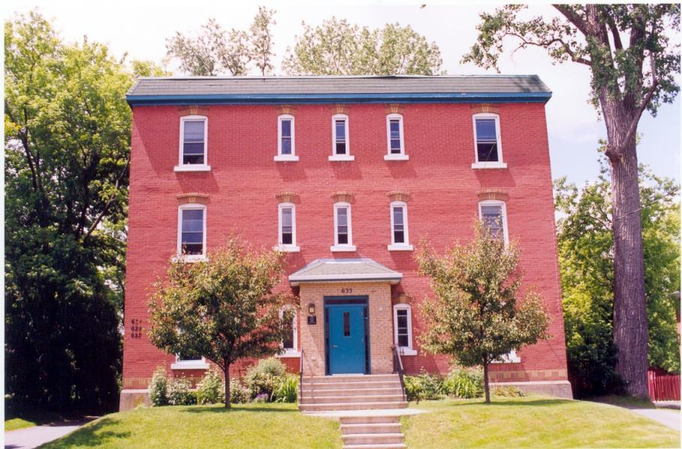
Maison B – La Britannique

Slide 13
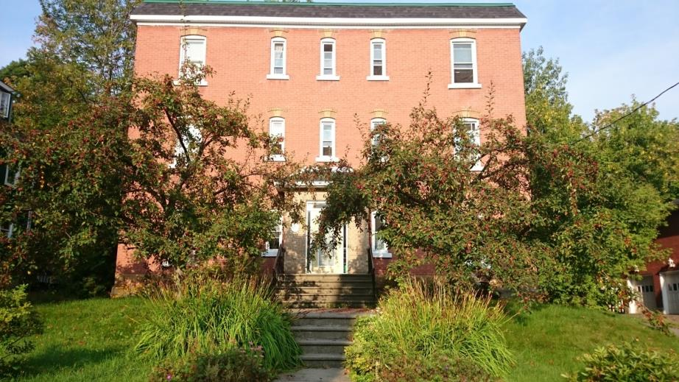
Maison B – La Britannique

Slide 14
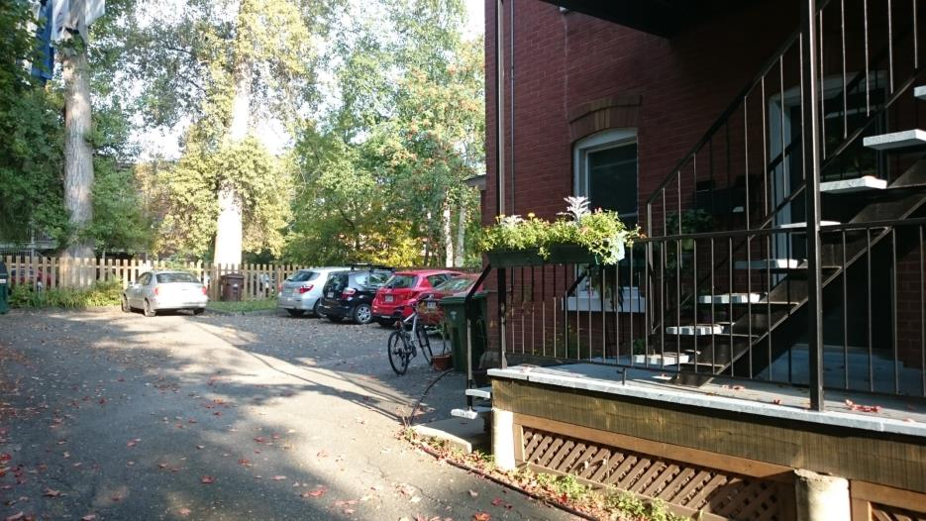
Maison B – La Britannique

Slide 15
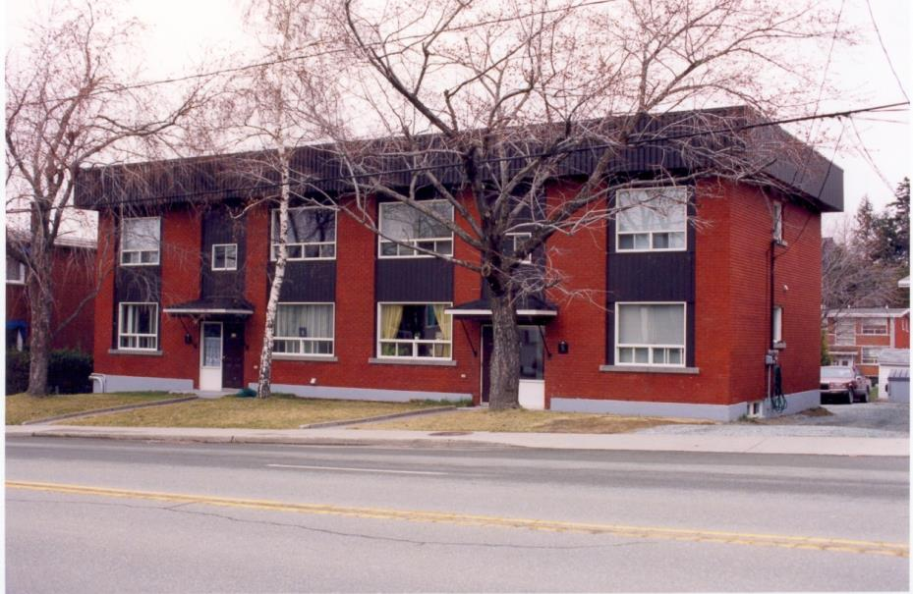
Maison C - Du Huard

Slide 16
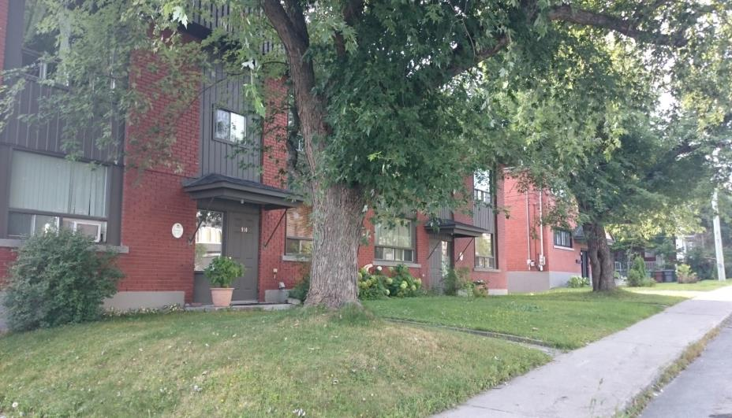
Maison C - Du Huard

Slide 17
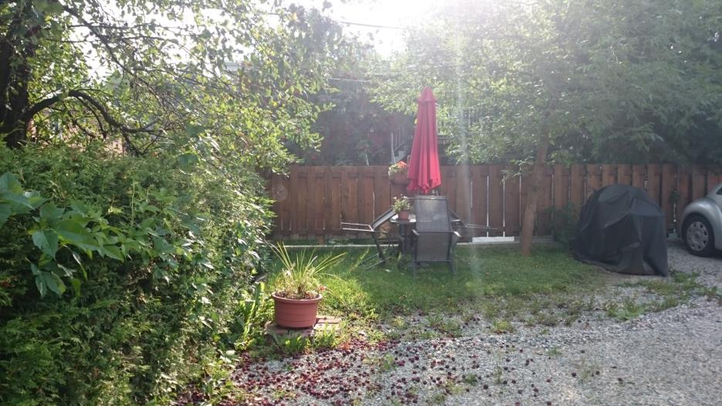
Maison C - Du Huard

Slide 18
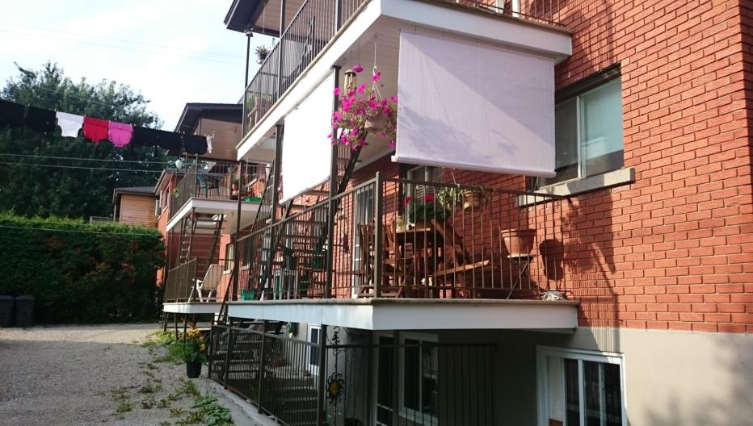
Maison C - Du Huard

Slide 19
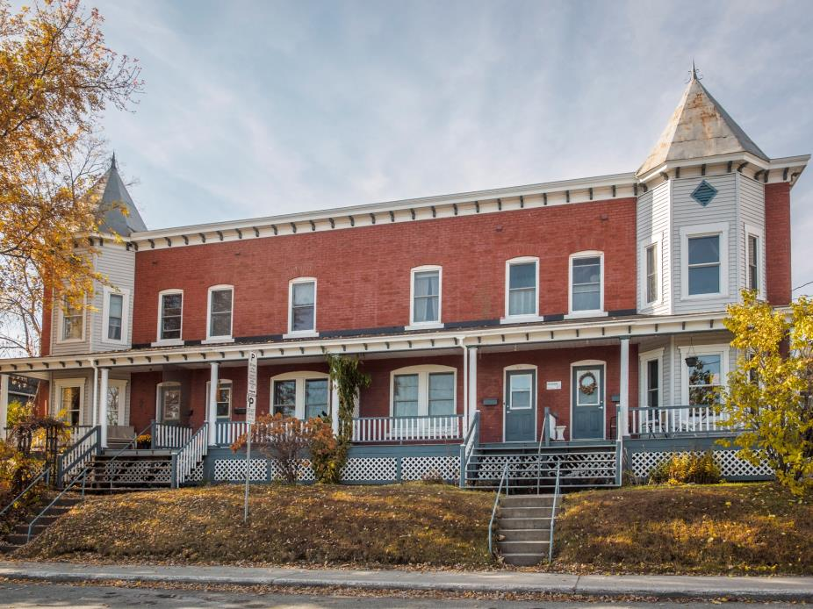
Maison DA – De la gorge de Magog Anciennement Coopérative Du Vieux-Sherbrooke

Slide 20
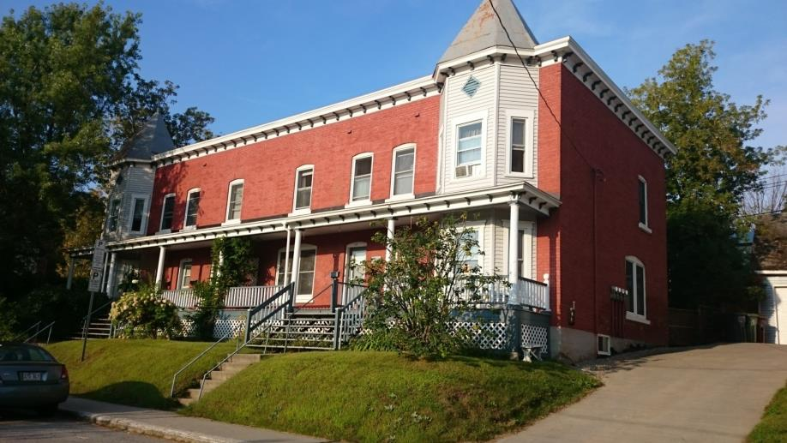
Maison DA – De la gorge de Magog Anciennement Coopérative du Vieux-Sherbrooke

Slide 21
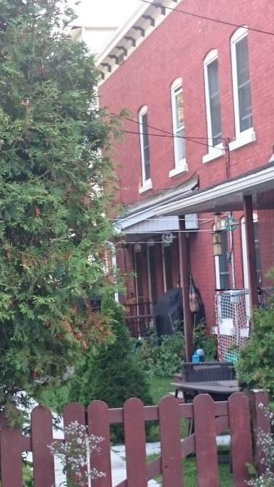
Maison DA – De la gorge de Magog Anciennement Coopérative du Vieux-Sherbrooke

Slide 22
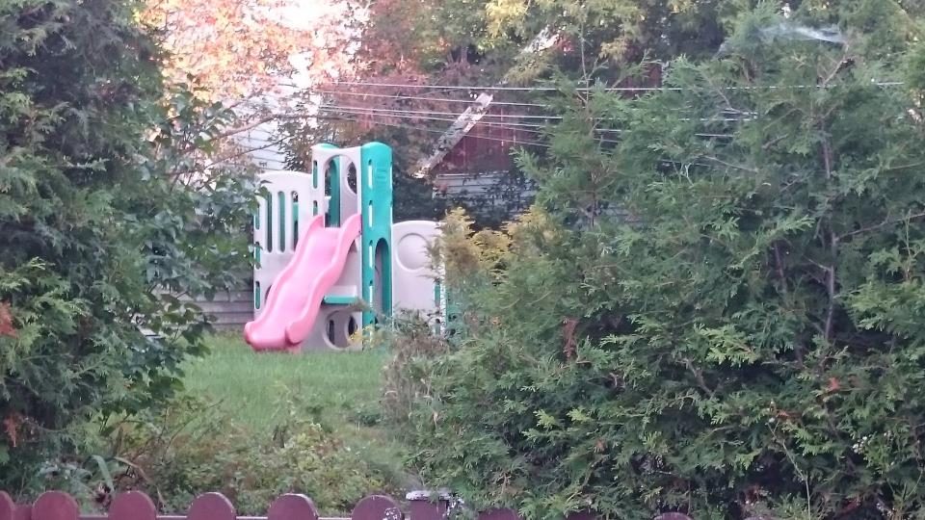
Maison DA – De la gorge de Magog Anciennement Coopérative du Vieux-Sherbrooke

Slide 23
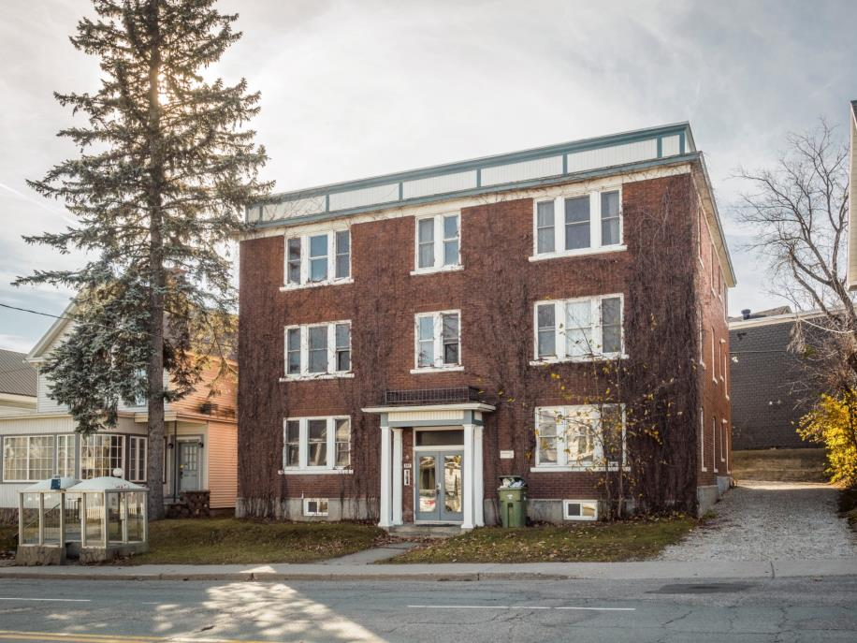
Maison DB Anciennement Coopérative du Vieux-Sherbrooke

Slide 24
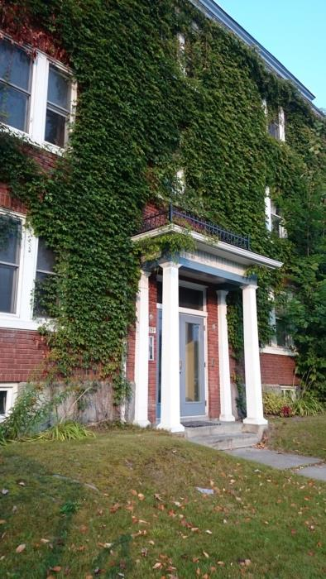
Maison DB Anciennement Coopérative du Vieux-Sherbrooke

Slide 25
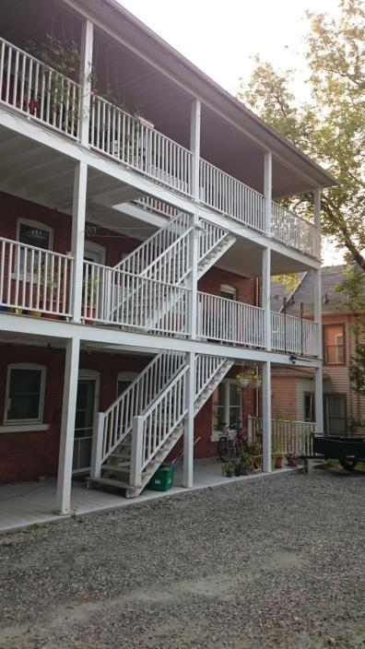
Maison DB Anciennement Coopérative du Vieux-Sherbrooke

Slide 26
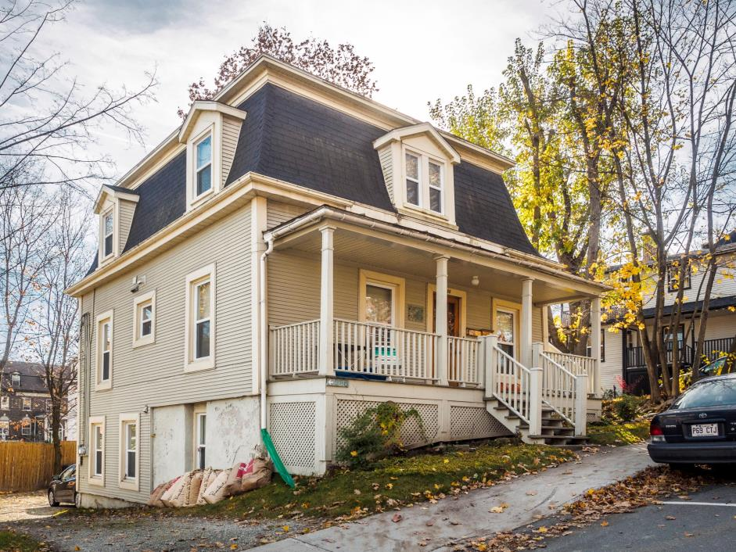
Maison DC Anciennement Coopérative Du Vieux-Sherbrooke

Slide 27
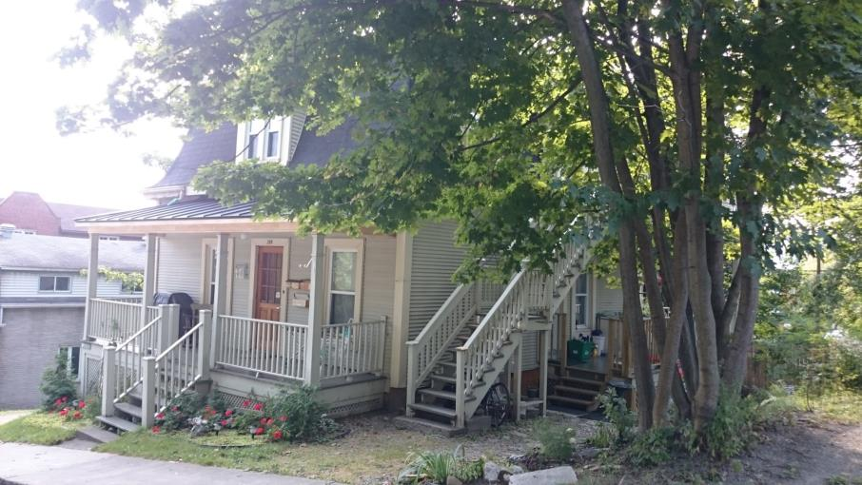
Maison DC Anciennement Coopérative Du Vieux-Sherbrooke

Slide 28
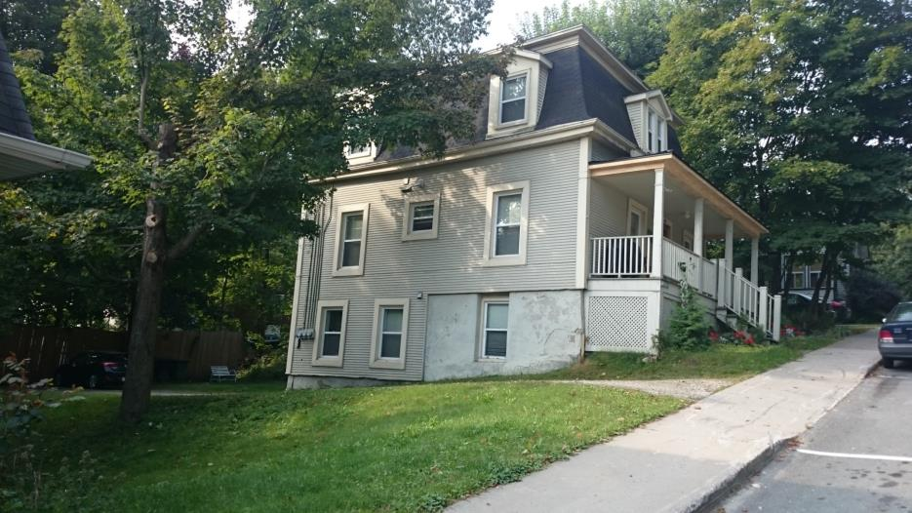
Maison DC Anciennement Coopérative Du Vieux-Sherbrooke

Slide 29
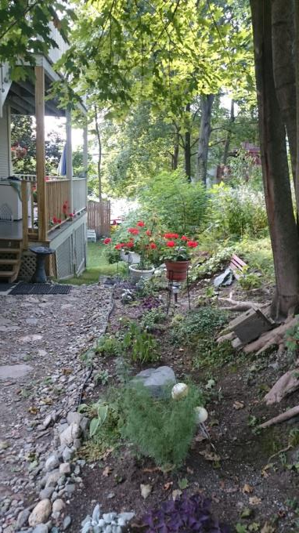
Maison DC Anciennement Coopérative Du Vieux-Sherbrooke

Slide 30
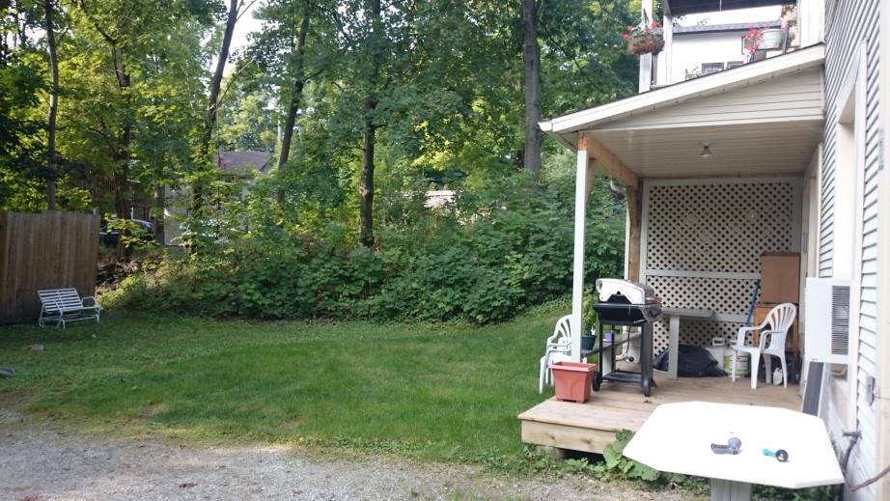
Maison DC Anciennement Coopérative Du Vieux-Sherbrooke

Slide 31
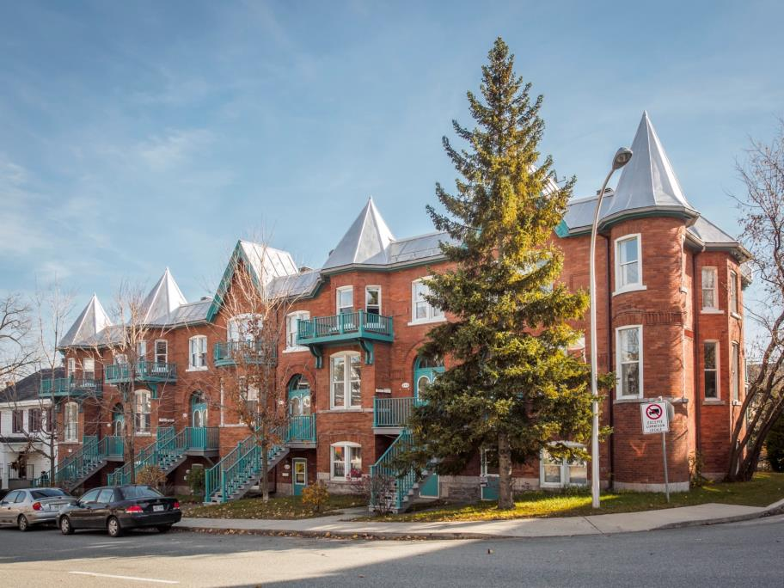
Maison DD - Vieux-Sherbrooke

Slide 32
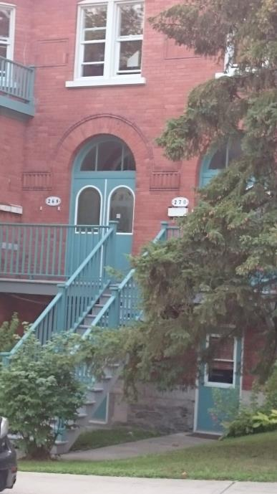
Maison DD - Vieux-Sherbrooke

Slide 33
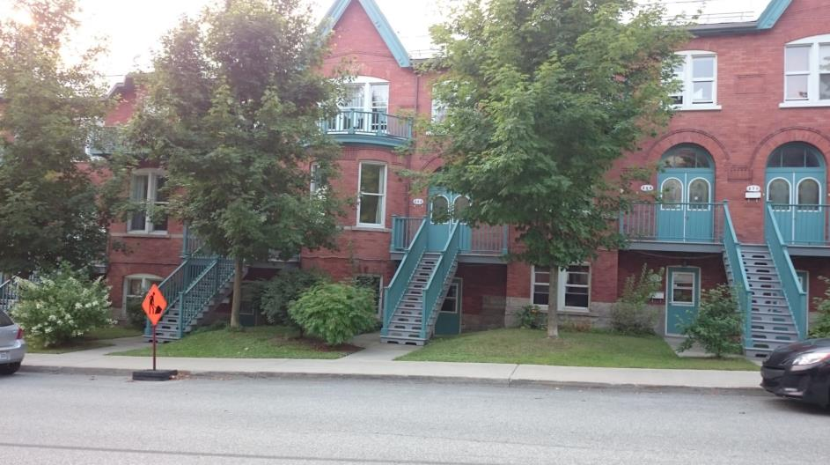
Maison DD - Vieux-Sherbrooke

Slide 34
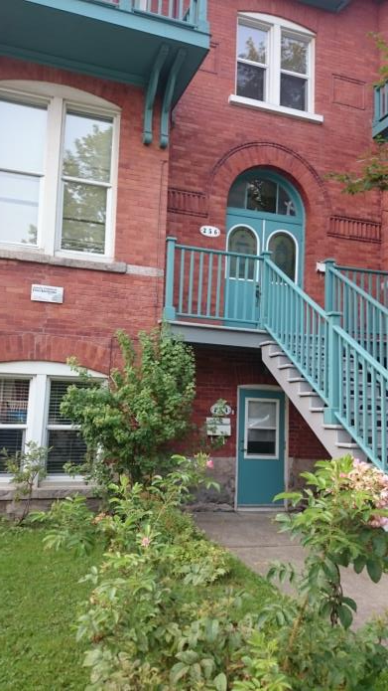
Maison DD - Vieux-Sherbrooke

Slide 35
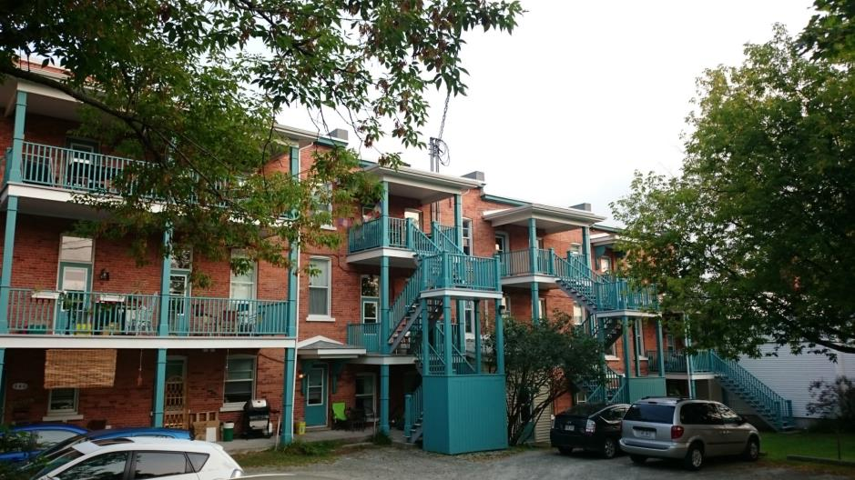
Maison DD - Vieux-Sherbrooke

Slide 36
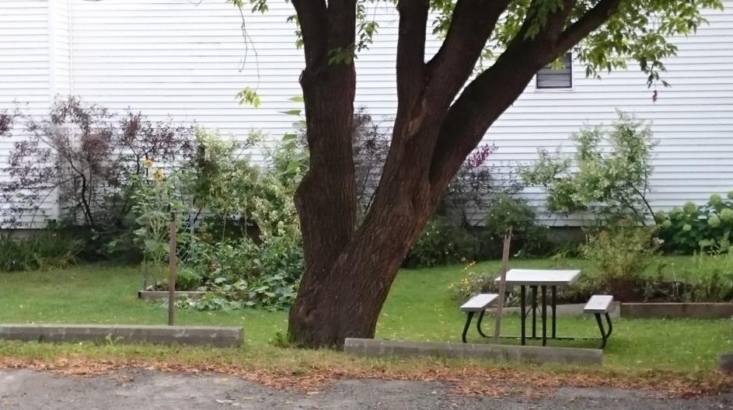
Maison DD - Vieux-Sherbrooke

Slide 37
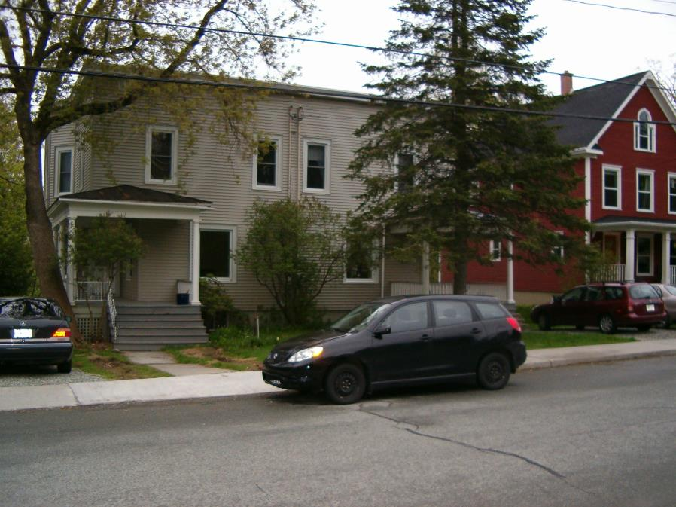
Maison E - La Londonienne

Slide 38
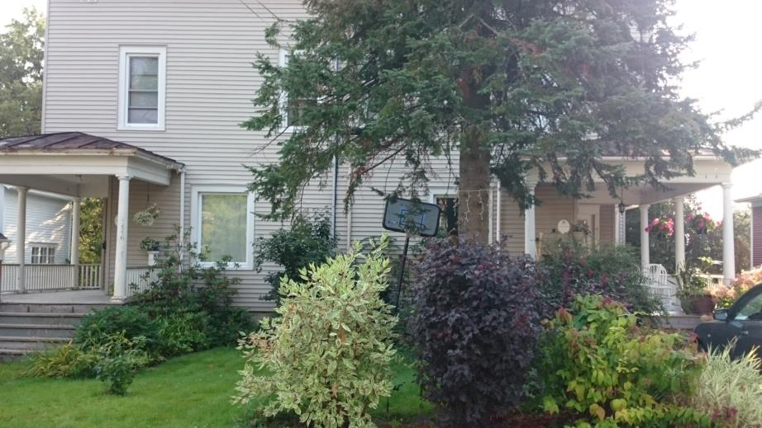
Maison E - La Londonienne

Slide 39
Maison E - La Londonienne

Slide 40
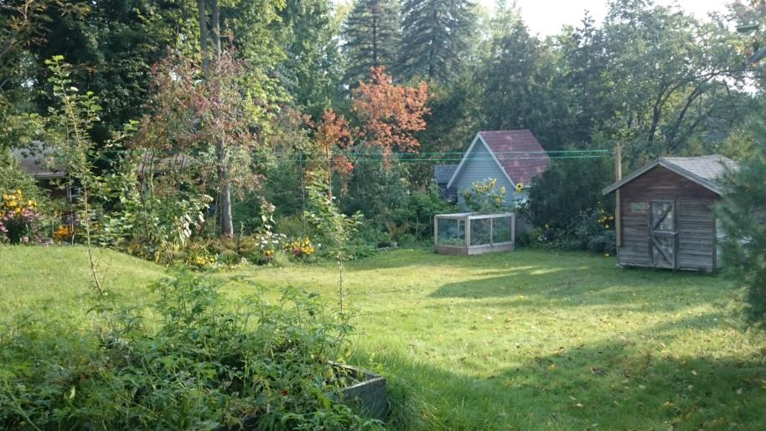
Maison E - La Londonienne

Slide 41
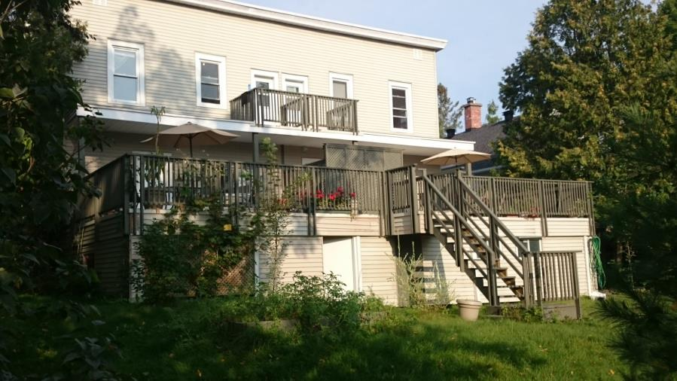
Maison E - La Londonienne

Slide 42
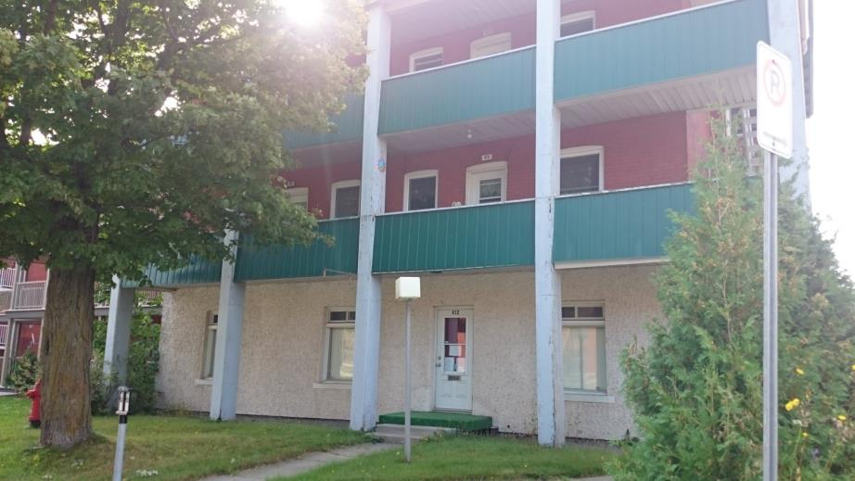
Maison EA – Maison en devenir

Slide 43
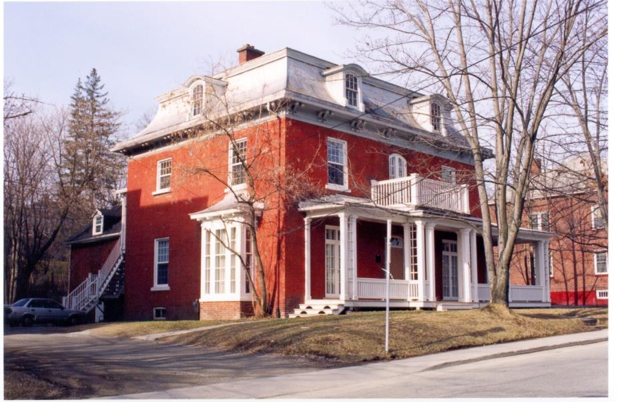
Maison F – D’Edgell-Walsh

Slide 44
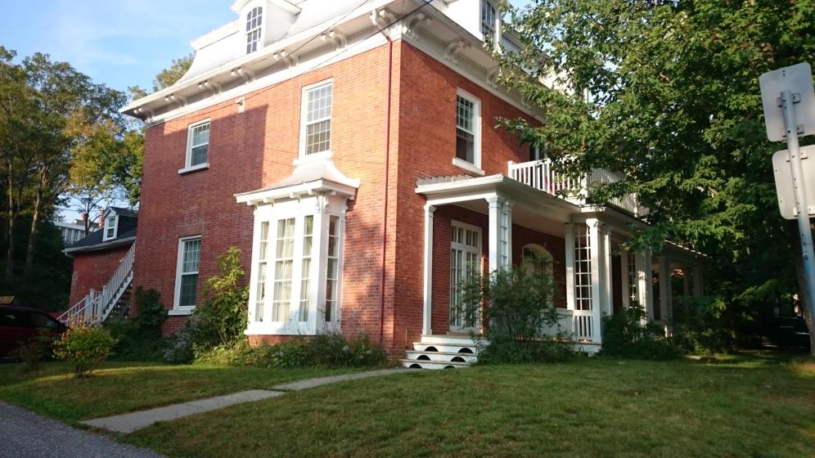
Maison F – D’Edgell-Walsh

Slide 45
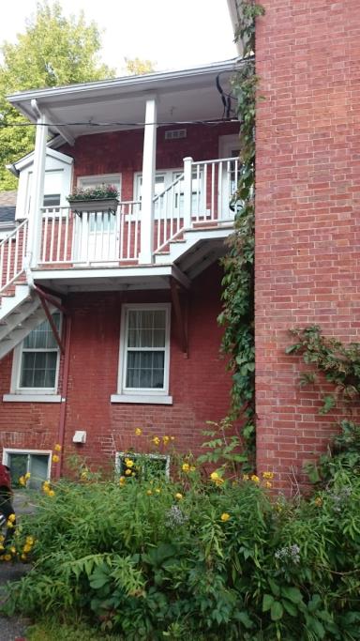
Maison F – D’Edgell-Walsh

Slide 46
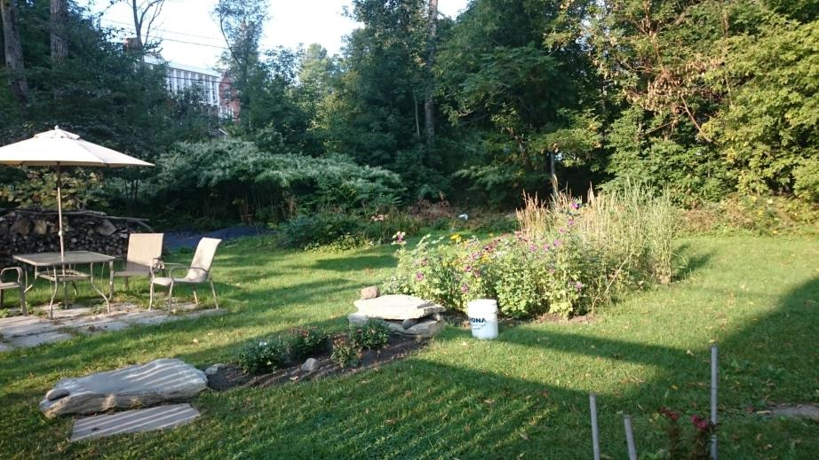
Maison F – D’Edgell-Walsh

Slide 47
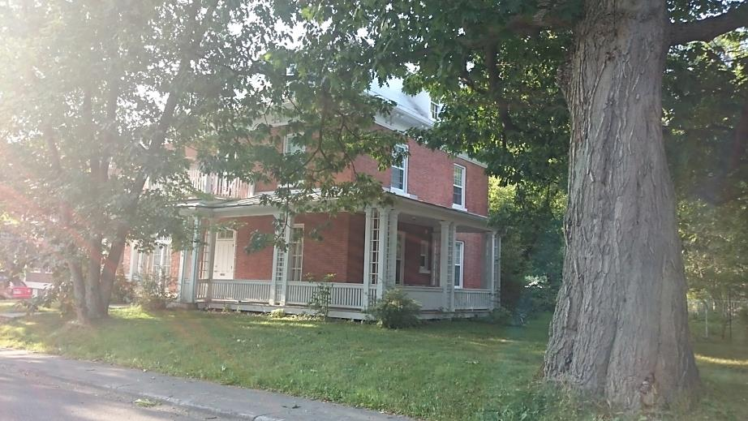
Maison F – D’Edgell-Walsh

Slide 48
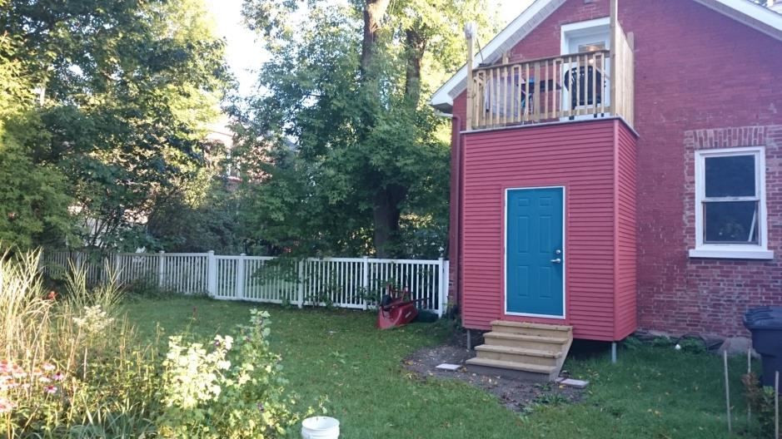
Maison F – D’Edgell-Walsh

Slide 49
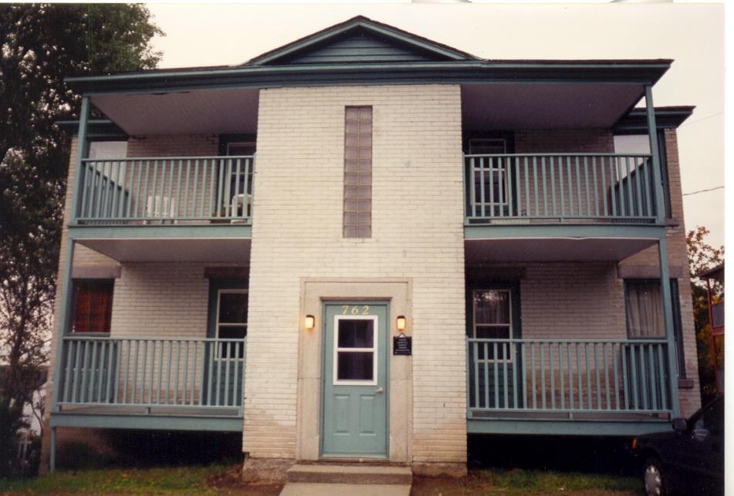
Maison FA – Des Cèdres

Slide 50
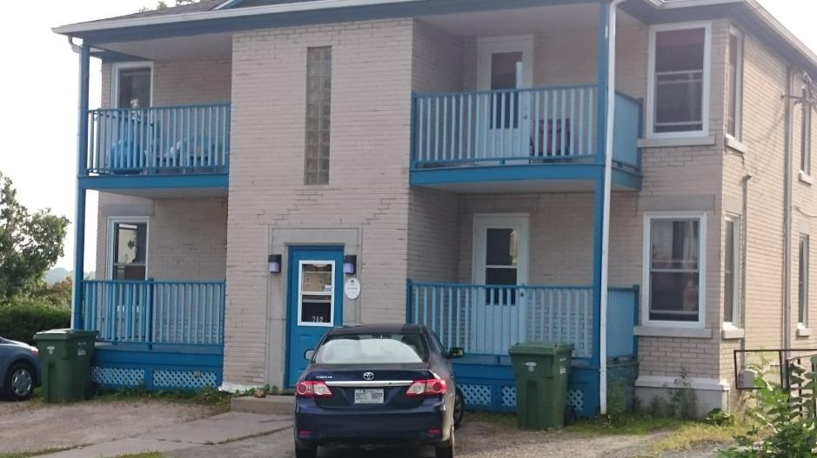
Maison FA – Des Cèdres

Slide 51
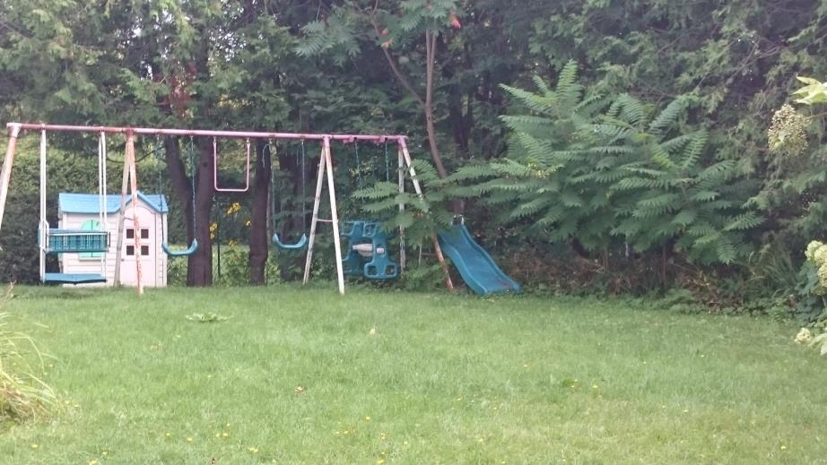
Maison FA – Des Cèdres

Slide 52
Maison GA – Du Tilleul

Slide 53
Maison GA – Du Tilleul

Slide 54
Maison GA – Du Tilleul

Slide 55
Maison H La Centrevilloise

Slide 56
Maison H - La Centrevilloise

Slide 57
Maison H - La Centrevilloise

Slide 58
Maison HA – Des Érables

Slide 59
Maison HA – Des Érables

Slide 60
Maison HA – Des Érables

Slide 61
Maison HB – La Tourelle

Slide 62
Maison HB – La Tourelle

Slide 63
Maison HB – La Tourelle

Slide 64
Maison HB – La Tourelle

Slide 65
Maison HB – La Tourelle

Slide 66
En rénovations suite à un feu
Maison HC
La Haute Campagne

Slide 67
Maison HC - La Haute Campagne
En rénovations suite à un feu

Slide 68
Maison HC - La Haute Campagne

Slide 69
Maison HC - La Haute Campagne

Slide 70
Maison HC - La Haute Campagne

Slide 71
Maison HD- Des remparts

Slide 72
Maison HD- Des remparts

Slide 73
Maison HD- Des remparts

Slide 74
Maison HD- Des remparts

Slide 75
Maison IA - La Luciole Anciennement Coopérative Le Chambranle

Slide 76
Maison IA - La Luciole

Slide 77
Maison IA - La Luciole

Slide 78
Maison IA - La Luciole

Slide 79
Maison IB - Le Chambranle

Slide 80
Maison IB - Le Chambranle

Slide 81
Maison IB
Le Chambranle

Slide 82
Maison IB - Le Chambranle

Slide 83
Maison IC - Le Soleil Levant

Slide 84
Maison IC
Le Soleil Levant

Slide 85
Maison IC - Le Soleil Levant

Slide 86
Maison J – Les Jumelles du Vieux-Nord

Slide 87
Maison J – Les Jumelles du Vieux-Nord

Slide 88
Maison J – Les Jumelles du Vieux-Nord

Slide 89
Maison J – Les Jumelles du Vieux-Nord

Slide 90
Maison J – Les Jumelles du Vieux-Nord

Slide 91
Maison JA – Le Château Laurier

Slide 92
Maison JA – Le Château Laurier

Slide 93
Maison JA – Le Château Laurier

Slide 94
Maison JB – Le Pavillon Laurier

Slide 95
Maison JB – Le Pavillon Laurier

Slide 96
Maison K – La Wilson

Slide 97
Maison K – La Wilson

Slide 98
Maison K – La Wilson

Slide 99
Maison L – La Closerie des Cèdres

Slide 100
Maison L – La Closerie des Cèdres

Slide 101
Maison L – La Closerie des Cèdres

Slide 102
Maison L – La Closerie des Cèdres

Slide 103
Maison L – La Closerie des Cèdres

Slide 104
Maison LA – Mur-Mur

Slide 105
Maison LA – Mur-Mur

Slide 106
Maison LA – Mur-Mur

Slide 107
Maison LB – Alice-Gravel

Slide 108
Maison LB – Alice-Gravel

Slide 109
Maison LB - Alice-Gravel

Slide 110
Maison MB – La Dauphine

Slide 111
Maison MB – La Dauphine

Slide 112
Maison MB – La Dauphine

Slide 113
Maison NA – Le Petit Canada

Slide 114
Maison NA – Le Petit Canada

Slide 115
Maison NA – Le Petit Canada

Slide 116
Maison NC - Du Clocher

Slide 117
Maison NC - Du Clocher

Slide 118
Maison NC - Du Clocher

Slide 119
Maison NC - Du Clocher

Slide 120
Maison P – La Marmottière

Slide 121
Maison P – La Marmottière

Slide 122
Maison P – La Marmottière

Slide 123
Maison P – La Marmottière

Slide 124
Maison QA – L’Orée de Bellevue

Slide 125
Maison QA – L’Orée de Bellevue

Slide 126
Maison QA – L’Orée de Bellevue

Slide 127
Maison QA – L’Orée de Bellevue

Slide 128
Maison QA – L’Orée de Bellevue

Slide 129
Maison R – Des Boiseries

Slide 130
Maison R – Des Boiseries

Slide 131
Maison R – Des Boiseries

Slide 132
Maison R – Des Boiseries

Slide 133
Maison RA – Les Deux Tours

Slide 134
Maison RA – Les Deux Tours

Slide 135
Maison RA – Les Deux Tours

Slide 136
Maison RA – Les Deux Tours

Slide 137
Maison RA – Les Deux Tours

Slide 138
Maison RA – Les Deux Tours

Slide 139
Maison S – L’Unique

Slide 140
Maison S – L’Unique

Slide 141
Maison S – L’Unique

Slide 142
Maison T – Le St-Michel

Slide 143
Maison T – Le St-Michel

Slide 144
Maison T – Le St-Michel

Slide 145
Maison T – Le St-Michel

Slide 146
Maison U – Le Laurier Rose

Slide 147
Maison U – Le Laurier Rose

Slide 148
Maison U – Le Laurier Rose

Slide 149
Maison U – Le Laurier Rose

Slide 150
Maison UA – La Maison Racine

Slide 151
Maison UA – La Maison Racine

Slide 152
Maison UA – La Maison Racine

Slide 153
Maison VA – Le Petit Champlain

Slide 154
Maison VA – Le Petit Champlain

Slide 155
Maison VA – Le Petit Champlain

Slide 156
Maison VA – Le Petit Champlain

Slide 157
Maison VB – Véga

Slide 158
Maison VB – Véga

Slide 159
Maison VB – Véga

Slide 160
Maison VB – Véga

Slide 161
Maison W – La Loggia Épicière

Slide 162
Maison W – La Loggia Épicière

Slide 163
Maison W – La Loggia Épicière

Slide 164
Maison W – La Loggia Épicière

Slide 165
Maison W – La Loggia Épicière

Slide 166
Maison WA – La Charpente

Slide 167
Maison WA – La Charpente

Slide 168
Maison WA – La Charpente

Slide 169
Maison WB – Ma Campagne

Slide 170
Maison WB – Ma Campagne

Slide 171
Maison WB – Ma Campagne

Slide 172
Maison WB – Ma Campagne

Slide 173
Maison X – Le Salamandre

Slide 174
Maison X – Le Salamandre

Slide 175
Maison X – Le Salamandre

Slide 176
Maison X – Le Salamandre

Slide 177
Maison X – Le Salamandre

Slide 178
Maison Y – La Sittelle

Slide 179
Maison Y – La Sittelle

Slide 180
Maison Y – La Sittelle

Slide 181
Maison Z – L’Astral

Slide 182
Maison Z – L’Astral

Slide 183
Maison Z – L’Astral

